Slide 1
Gestione del tempo

Slide 2
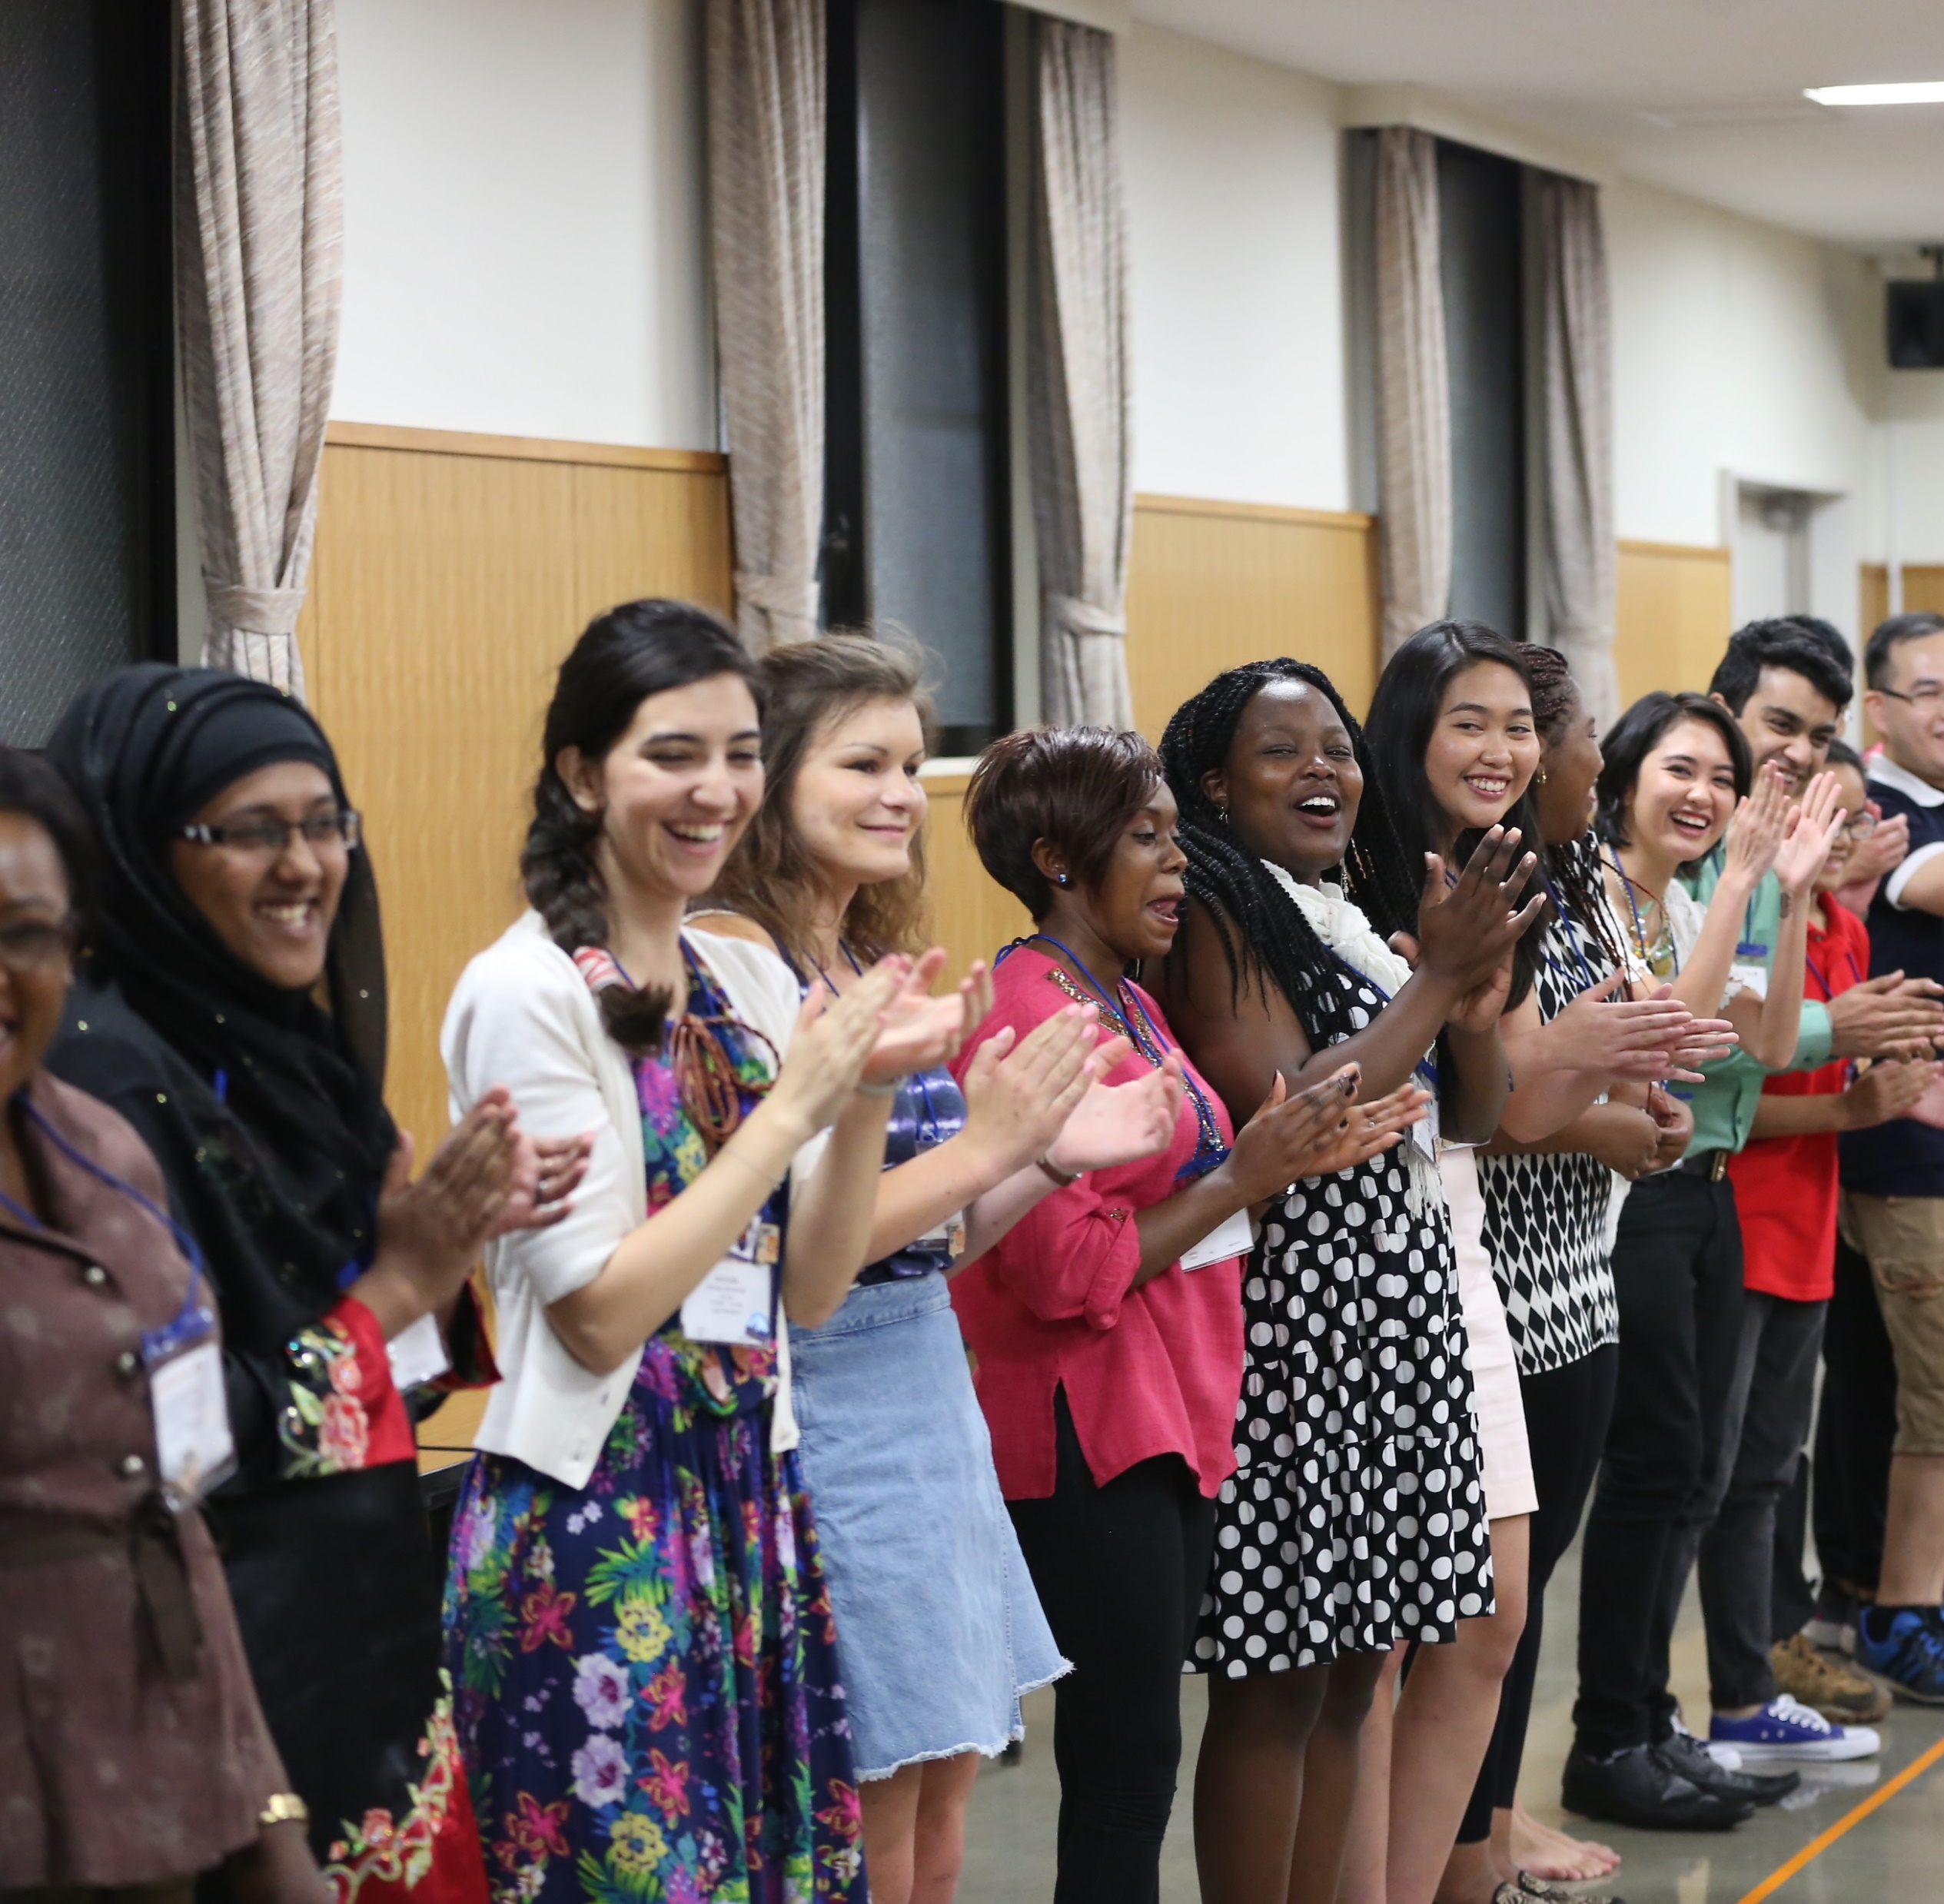
L'importanza della gestione del tempo

Slide 3
Obiettivi della sessione
Descrivere l'importanza della gestione del tempo
Riconoscere gli ostacoli più frequenti
Individuare strategie

Slide 4
Ostacoli
Obiettivi/priorità poco chiari
Disorganizzazione personale
Mancanza di pianificazione
Distrazioni/Interruzioni
Incapacità di dire “no”

Slide 5
Ostacoli
Temporeggiamento e indecisione
Impegni personali
Obblighi professionali
Essere impegnati su troppi fronti contemporaneamente
Stress e fatica

Slide 6
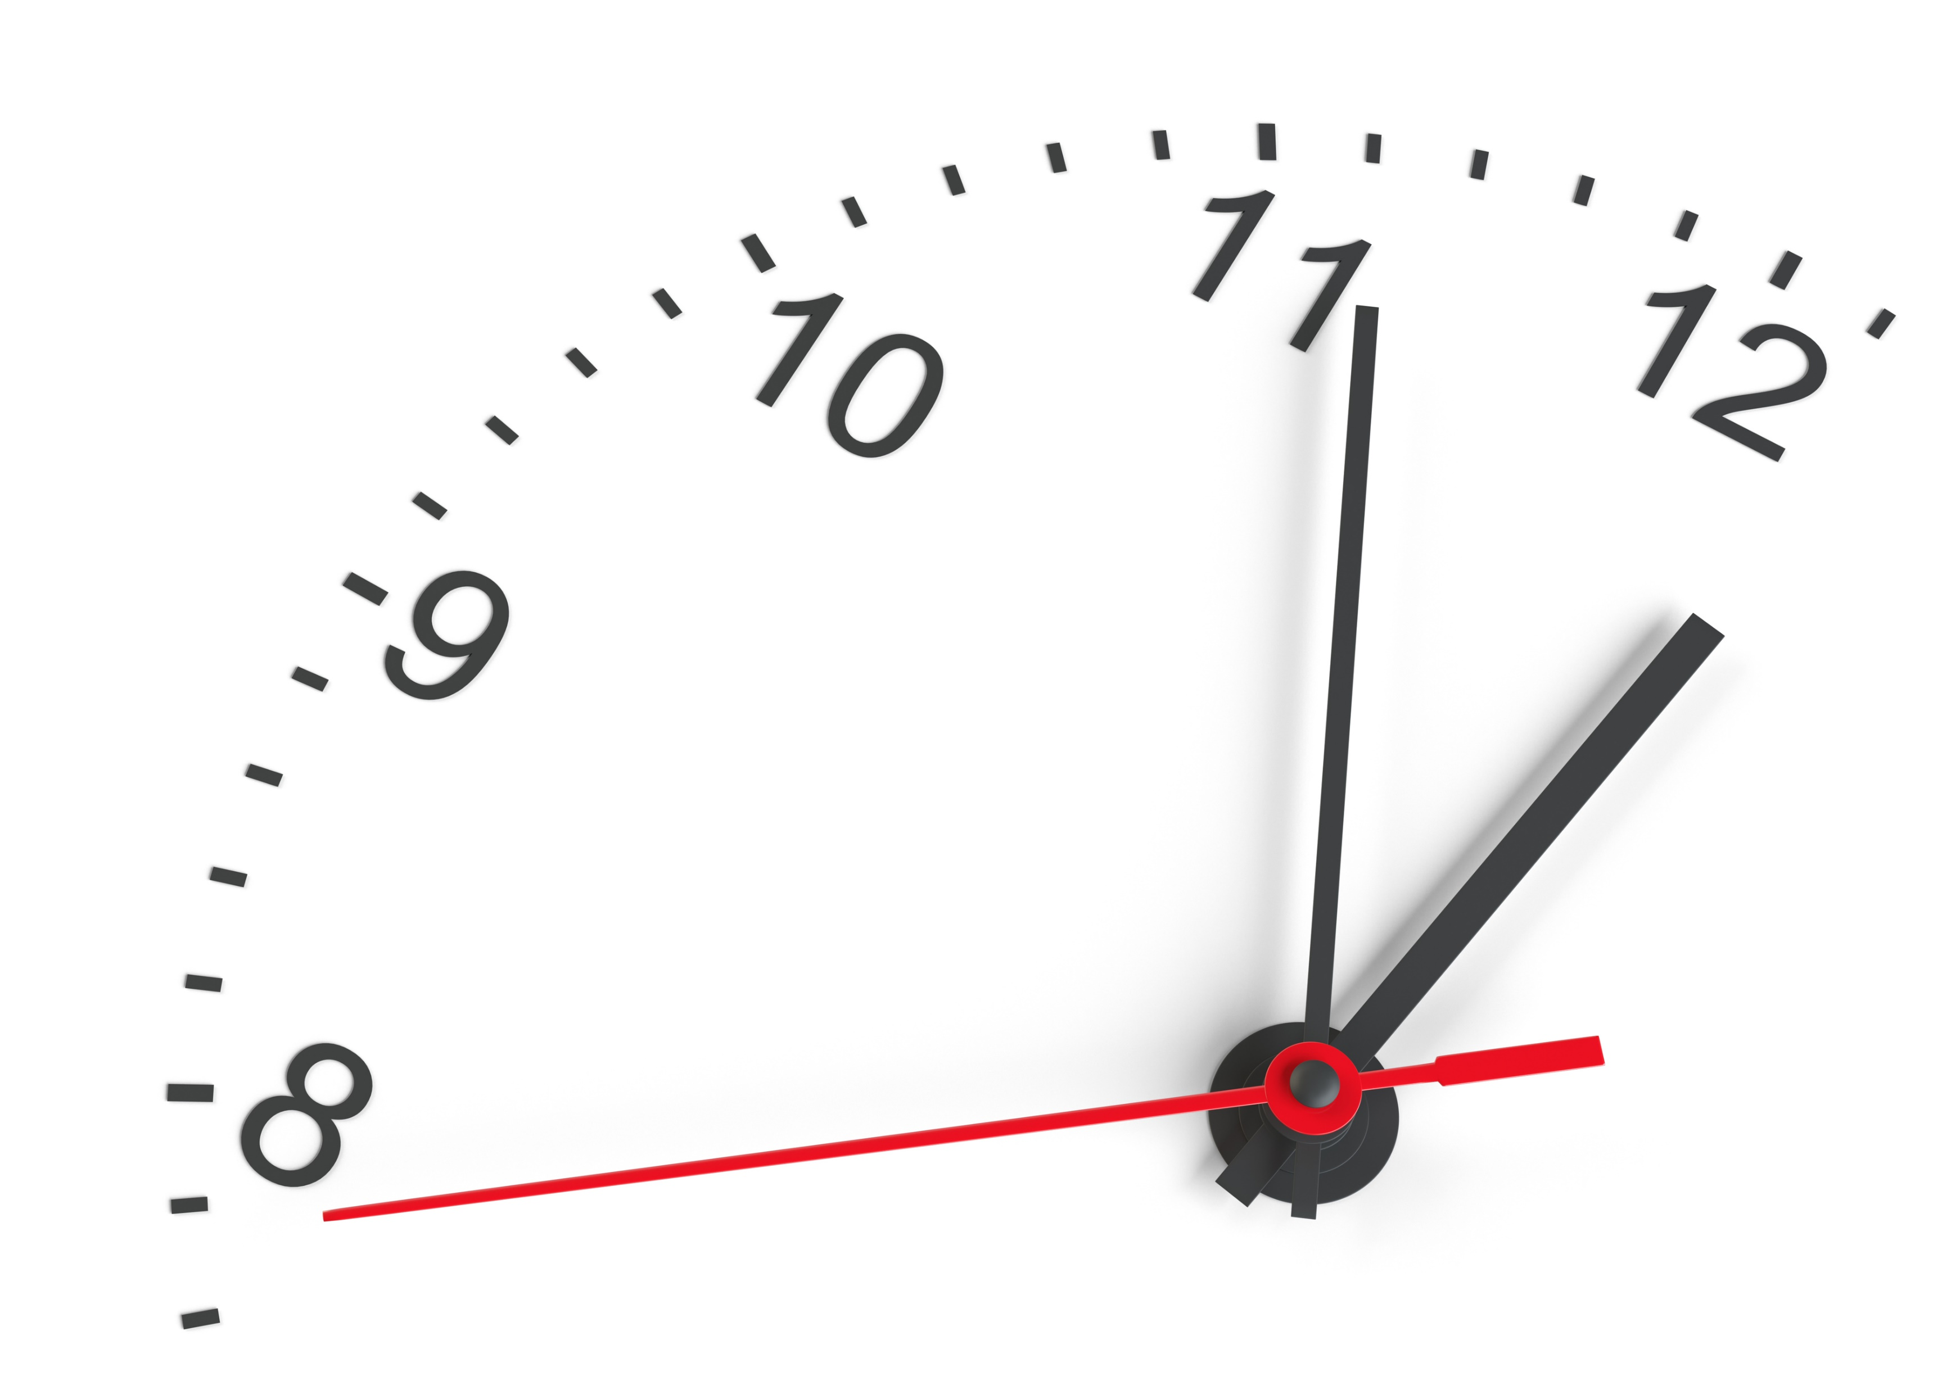
Strategie
Stabilire gli obiettivi
Assegnare delle priorità
Trovare il modo di organizzarsi
Imparare a dire di “no”
Utilizzare i tempi di attesa
Concentrarsi su una cosa alla volta
Celebrare i successi

Slide 7
Esempio - Il tempo in riquadri - Attività di routine (giornaliere)
Sonno | Sonno | Sonno | Sonno
Sonno | Sonno | Sonno | Caffè/ Colazione
 |  |  | Prepararsi per il lavoro/la scuola
TV/Videogiochi | Social media | Attività fisica/Hobby | Lavori vari
Guidare | Cena | Famiglia/ Amici

Slide 8
Esempio per Il tempo in riquadri - Tempo non dedicato al lavoro/allo studio
Pause | Conversazioni personali
Email/messaggi personali
 | Pranzo

Slide 9
Esempio per Il tempo in riquadri - Attività di routine e tempo non lavorativo
Sonno | Sonno | Sonno | Sonno
Sonno | Sonno | Sonno | Caffè/ Colazione
 |  |  | Prepararsi per il lavoro/la scuola
TV/Videogiochi | Social media | Attività fisica/Hobby | Lavori vari
Guidare | Cena | Famiglia/ Amici | Pause
 |  |  | Email/messaggi personali
Conversazioni personali
Pranzo
I riquadri vuoti rappresentano il tempo produttivo

Slide 10
Obiettivi della sessione
Descrivere l'importanza della gestione del tempo
Riconoscere gli ostacoli più frequenti
Individuare le strategie

